Slide 1
互联网就业那些事
主讲人：张昊

Slide 2
求职经历简述
2016年5月初，拿到腾讯OMG的暑期实习offer。
2016年7月-9月 在腾讯公司OMG事业部实习，负责腾讯新闻客户端Android开发。
2016年10月-11月 陆续拿到腾讯MIG，今日头条，携程，美团等公司的offer，最后确定在今日头条工作。

Slide 3
笔试面试时间表
时间 | 内容
2月底到3月底 | 实习内推 （阿里和网易最早，16年网易内推也需要笔试）
4月初到4月底 | 实习笔试
4月中到5月初 | 实习面试（笔试一般一周内出结果，同时安排面试，面试一般三到五轮，有一天结束的，也有分几天的）
5月初 | 所有面试结束后一周左右发实习offer
7月中到8月底 | 秋招内推
9月初到10月中 | 秋招笔试
9月中到10月底 | 秋招面试（笔试后一周左右）
10月中到11月初 | 发offer

Slide 4
知识储备
1
数据结构和算法
2
语言
—— C、C++、Java、Python、JS、PHP
3
—— SSH、H5、CSS、JQuery、Android、ObjectiveC、Swift
工作方向知识
4
JVM(Java方向)
7
操作系统+Linux
5
并发编程
8
网络
6
设计模式
9
数据库

Slide 5

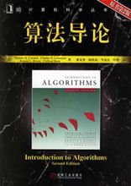
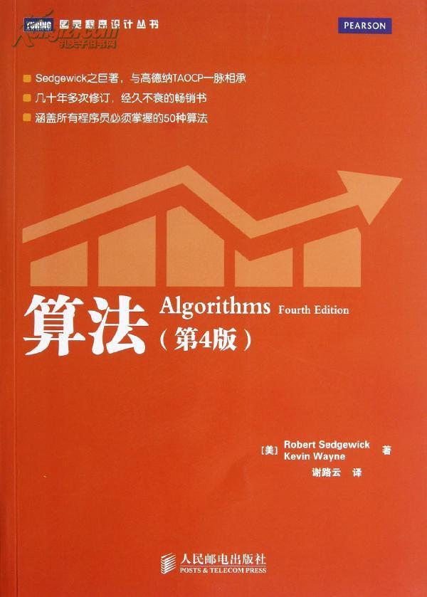
数据结构和算法
推荐书籍
数据结构（C语言版）
算法导论
算法（Algorithms）

Slide 6
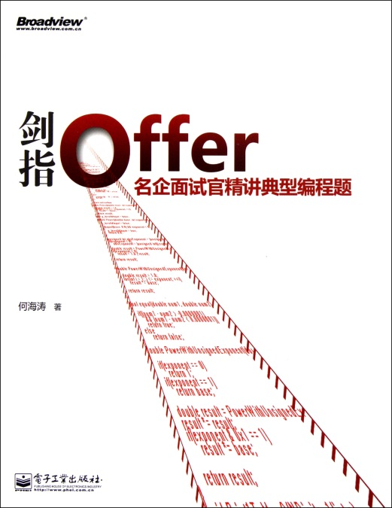
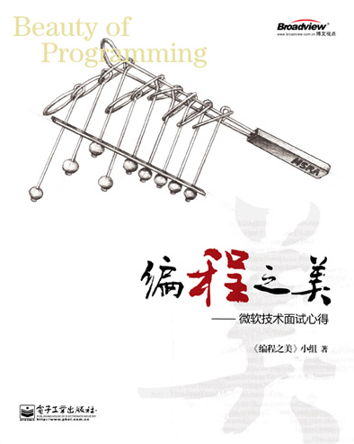

数据结构和算法
推荐书籍
剑指Offer
编程之美
程序员面试金典

Slide 7
数据结构和算法
推荐网站
1
LeetCode：www.leetcode.com/ —— 测试用例多，有discuss
2
LintCode：www.lintcode.com/ —— 有中文，用例少，没discuss
3
HihoCoder：www.hihocoder.com/ —— 偏测评和比赛，题目较难，微软笔试指定平台
4
POJ：www.poj.org/ —— 题海3000道，成为大牛，通往北美FLAG的捷径
5
牛客网：www.nowcoder.com —— 有app，BAT笔试真题，也有算法题以及收费课程，同时也是一些公司笔试的平台
6
赛码网：www.acmcoder.com —— 跟牛客网类似

Slide 8
数据结构和算法
不同职位对算法的要求
低
测试，运维
前端，Android，iOS
后台
算法工程师，大数据，数据挖掘，机器学习，广告推荐
高

Slide 9
数据结构和算法
需要掌握的内容
链表、队列、堆、栈的概念和基本操作，所有排序算法的原理和时间复杂度，字符串简单操作，二叉树基础，二分查找，哈希表原理
基础
链表、队列、堆、栈的复杂操作和应用，手写快排、堆排、归并排序，KMP，二叉树非递归先中后序遍历，层序遍历
动态规划，贪心，回溯，图的基础，BFS，DFS，二叉搜索树、红黑树、AVL树的概念和性质
难
线段树，字典树，树形DP，图的最小生成树，单源最短路径，最大流最小割，B树、B+树，斐波那契堆

Slide 10
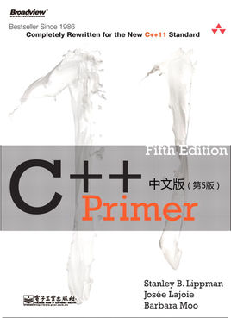
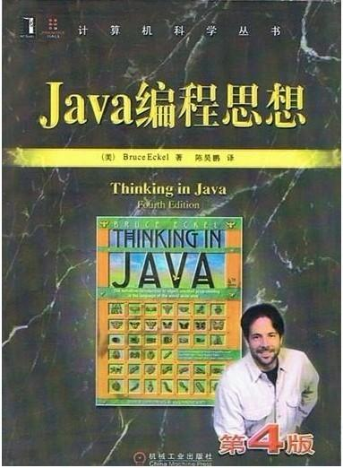
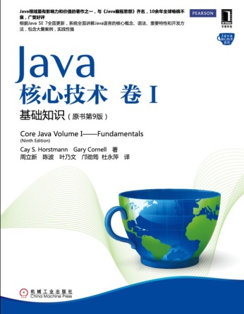

语言
推荐书籍
C++ Primer
Java编程思想
Java核心技术

Slide 11
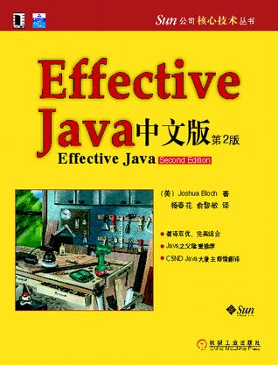
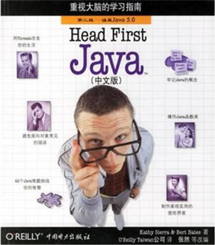


语言
推荐书籍
Effective Java
Head First Java
程序员面试宝典

Slide 12
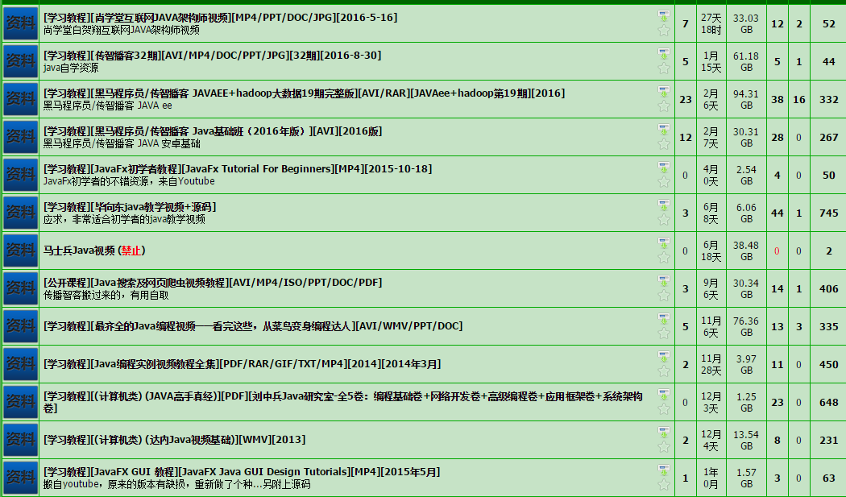
语言
视频资源
北邮人bt上的Java学习视频资源
通过视频资源（或 Head First Java）来入门，第一遍复习可以参考Java程序员面试宝典，Java编程思想当做字典查缺补漏，在刷题中实践

Slide 13
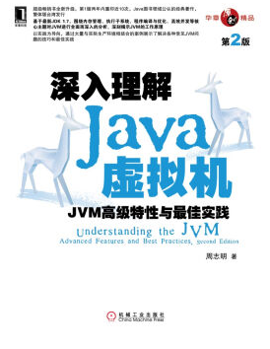
JVM
1. 内存模型以及分区，对象创建时的内存布局
2. 判断一个对象是否存活：引用计数和可达性分析
3. GC的三种收集方法
4. 垃圾收集器有哪些？重点CMS和G1
5. 新生代、老年代、永久代、Eden区、Survivor1、Survivor2
6. Minor GC和Full GC的区别
7. 分配担保机制
8. 类的加载过程
9. 类加载器的分类
10. 双亲委派模型
11. 静态分派和动态分派
12. 字节码指令用于方法调用：invokevirtual、invokeinterface、invokespecial、invokestatic
深入理解Java虚拟机

Slide 14

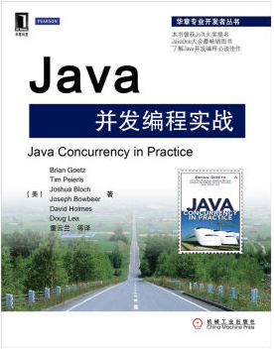
Java并发
Java并发编程的艺术
Java并发编程实战

Slide 15
Java并发
1. 什么是死锁，场景，避免和解决
2. CVS操作
3. 什么是线程，线程生命周期
4. java如何使用多线程（Runnable和Thread）
5. 什么是守护线程
6. 如何安全终止线程，stop，resume，suspend及其缺点
7. volatile关键字，是否保证原子性，优缺点
8. join的使用
9. ThreadLocal原理
10. synchronized关键字和wait，notify，notifyAll
11. Lock接口，可重入锁ReentrantLock、读写锁ReadWriteLock
12. ReentrantLock与synchronized的区别
13. ConcurrentHashMap的实现原理以及与SynchronizedMap的区别
14. 阻塞队列的实现原理
15. CountDownLatch、CyclicBarrier、Semaphore
16. 线程池原理
17. Executor框架与FutureTask
18. 单例模式的多种写法（DCL重要）
19. 生产者与消费者模型

Slide 16

设计模式
一、设计模式七大基本原则（了解）
二、常用设计模式
工厂模式
单例模式
适配器模式
装饰者模式
代理模式
观察者模式
迭代器模式
策略模式
桥接模式
外观模式
原型模式
Head First 设计模式

Slide 17
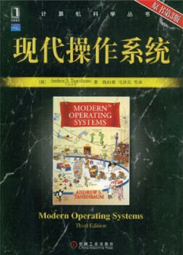

操作系统+Linux
现代操作系统
鸟哥的Linux私房菜

Slide 18
操作系统+Linux
进程的几种状态
IPC几种通信方式。
什么是虚拟内存。
段存储，页存储，段页存储
虚拟地址、逻辑地址、线性地址、物理地址的区别
进程与线程的区别
进程调度的一些算法策略
信号量和互斥量
死锁的必要条件，死锁的检测和恢复，避免和预防。

Slide 19
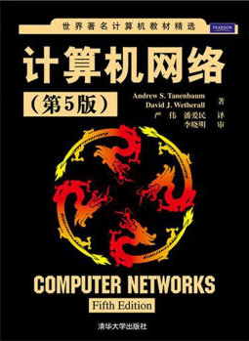
网络
3次握手和4次挥手过程
HTTP响应报文格式及各种响应码
HTTP请求报文格式
Http1.1和Http1.0的区别
Http怎么处理长连接
IP地址分类
OSI与TCP/IP各层的结构与功能
Ping的整个过程。ICMP报文是什么?
TCP与UDP区别及其各自优缺点
TCP和UDP数据报格式
TCP拥塞控制和流量控制
解释ARP，DNS
Http与Https区别
打开一个网页，整个过程使用到哪些协议
滑动窗口与回退N针协议
路由器与交换机区别
Cookie和Session区别
计算机网络

Slide 20

数据库
推荐书籍
实体和属性，E-R图
数据库的三级模式、二级映象
主键和外键
关系数据库基本概念，关系的5种基本操作
关系模式的规范化（6种范式）
函数依赖与候选码的定义
SQL的定义
数据库中数据查询
数据库查询优化
数据的添加、删除、修改
表的创建、修改表结构、删除表
索引的作用
事务的定义和四个性质
触发器定义和分类
内连接、外连接的区别
数据库系统概念

Slide 21
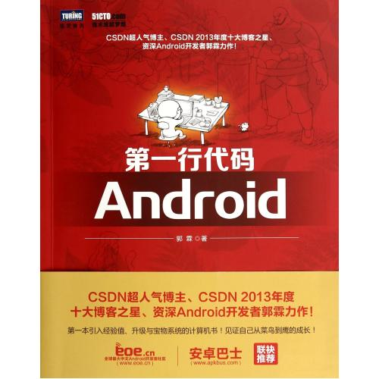
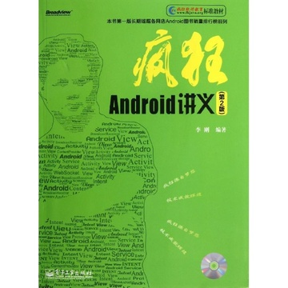
Android
推荐书籍
第一行代码
疯狂Android讲义

Slide 22



Android
推荐书籍
Android开发艺术探索
Android源码设计模式
App研发录

Slide 23
Android
学习方法
1. 北邮人bt上的视频资源，两本入门书籍中选一本，书和视频结合看。
2. 最好有自己的Android项目，否则简历不好写，没有项目的话，找视频上的demo项目，跟着敲一遍。
3. 开始看一些基础组件的源码，ListView，Handler，Looper，LRUCache等等。
4. 开始学习一些开源框架，要看源码，EventBus，Fresco，Retrofit，RxJava等。
5.遇到问题，或者想深入了解一些知识，去看大牛的博客，有自己的博客和Github更佳，面试加分项。
推荐：郭霖——第一行代码作者 http://blog.csdn.net/guolin_blog/
张鸿洋——很多干货 http://blog.csdn.net/lmj623565791/
罗升阳——老罗，Android底层源码 http://blog.csdn.net/luoshengyang/

Slide 24
关于简历上的项目
不要写任何自己不熟悉的内容，项目很容易被深挖
基于项目写技术，主动引导面试官对技术的提问
没有实战项目或实验室项目没深度怎么办？项目的包装
以Android为例：
(1) 在学习视频上看了一个新闻客户端demo实现，自己全部掌握了
(2) 自己学习了一些开源框架，比如图片加载或者网络的框架
(3) 简历上的内容：实验室的企业合作项目，资讯类客户端，并用到了某开源框架，引导面试官问有关开源框架的内容
另：简历最好用Latex写，找师兄师姐要模板

Slide 25
关于笔试
绝大多数笔试形式为，在电脑前，开摄像头（有时还要开语音），2-3个小时
一般题型为，20-40道选择题（单选，多选，有时有判断），2-4道编程题，有时有1-2道设计题
选择题一般考查范围，数据结构和算法（典型如栈的进出顺序，二叉树遍历，快排），语言（看程序写结果），技术方向知识，操作系统+网络+数据库，有些公司考智力题（数列找规律等），概率论（阿里很喜欢考）
腾讯客户端方向选择题考C++比较多，Android方向的同学注意。
注意算法题有些平台不可以跳出页面，有些可以跳出页面用开发环境写好调试好再粘贴回去。
不要作弊。

Slide 26
关于面试
面试一般分三种形式，现场面，电话面，视频面
面试时间一般15分钟到1个多小时不等，固定项目：手写算法
腾讯一般一天一面，当天或者第二天出消息，过两天下一面，一共三面，两面技术面+HR面，其他的一般都是一天面完，或面完所有技术面之后改天HR面
HR面一般不挂人，但也有例外
牛客网的讨论区有面经分享，很有用
面试官最后问：你还有什么想问我的吗？
一些参考问题：您的团队目前在做的方向是什么？团队多少人？分工如何？对于某技术或框架有什么看法？您觉得我今天的面试有什么需要提高或改进的地方（当自己感觉面得不好时）？

Slide 27
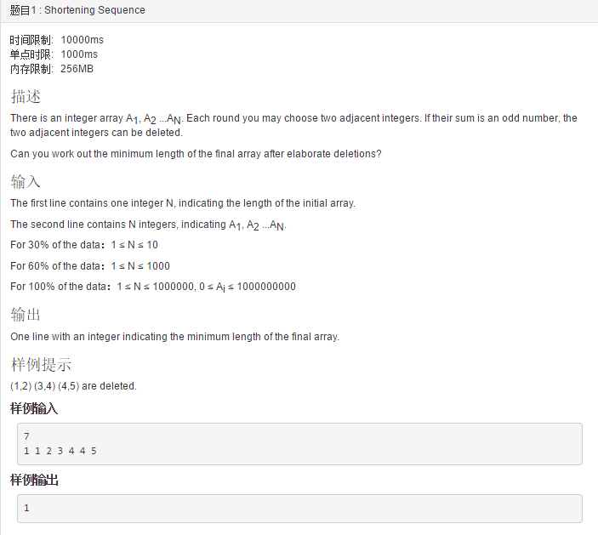
关于微软
笔试：
形式是标准的竞赛形式，4道算法题，每题10个测试用例，共100分，满分400分，时间共两个半小时
四道题通常难度呈阶梯状
一般160左右以上，可以稳定进面试
从14年开始，每年4月一次实习笔试，9-10月一次秋招笔试，都在HihoCoder平台上进行，可以在平台上找到原题

Slide 28
关于微软
面试：
形式不确定，我自己的经历，固定两轮技术面之后等消息，后面还有一轮技术面，然后是HR面
时间很长，一般每一面都1个小时
内容：算法，算法，算法…比较关注数学能力和逻辑能力，另外还有一小部分系统设计题
准备一个简短的英文自我介绍，不一定会问，基本上没有英文面试，不用太担心因为英语水平而挂面试

Slide 29
http://pan.baidu.com /s/1sl6JBS5 密码: j2gp
谢谢！

